Slide 1
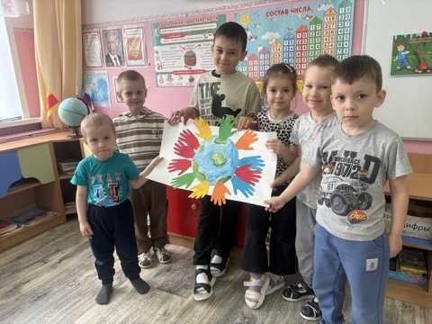
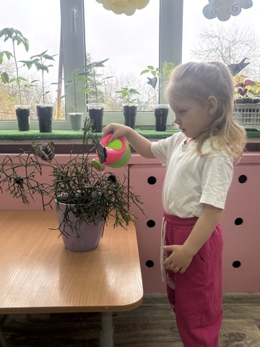
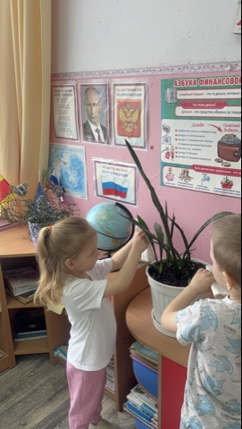
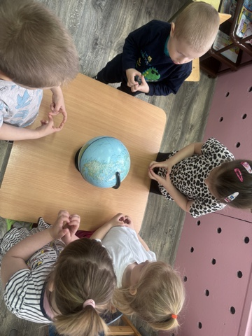
Сегодня поздравить спешит детвора
Любимую нашу планету,
Желаем здоровья, всех благ и добра,
Ведь лучше Земли нашей нет!
22 апреля прошло тематическое занятие на тему «День Земли»

